Slide 1
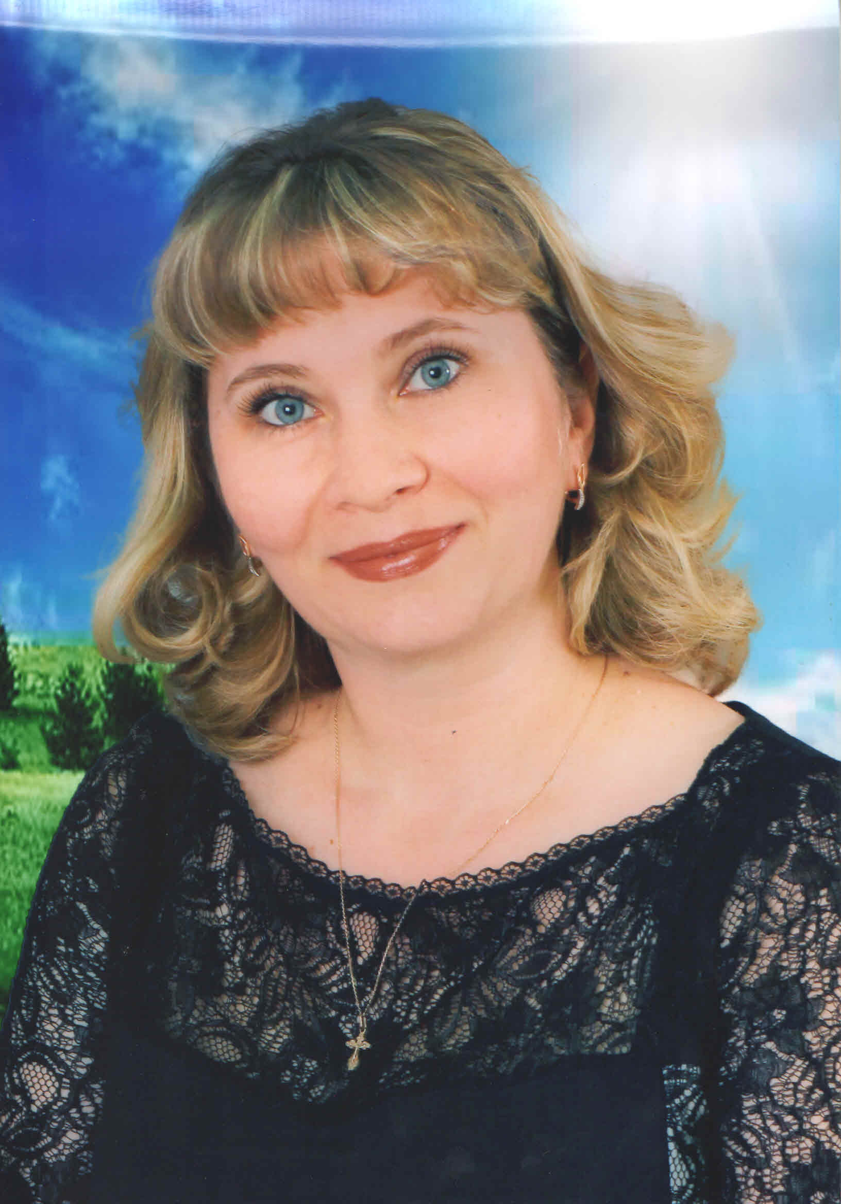
Портфолио воспитателя М МБДОУ «Детский сад «Сказка» Колгашкиной Марины Николаевны

Slide 2
Общие сведения:
Дата рождения - 30.07.1974 г.
Образование – высшее педагогическое, ГОУ ВПО «БПГУ им. В.М. Шукшина», 2008 год
Специальность – Педагогика и психология
Стаж работы:
общий педагогический – 9 лет
в данном учреждении – 8 лет
Квалификационная категория – высшая, 2017 год

Slide 4
Повышение квалификации

Slide 5
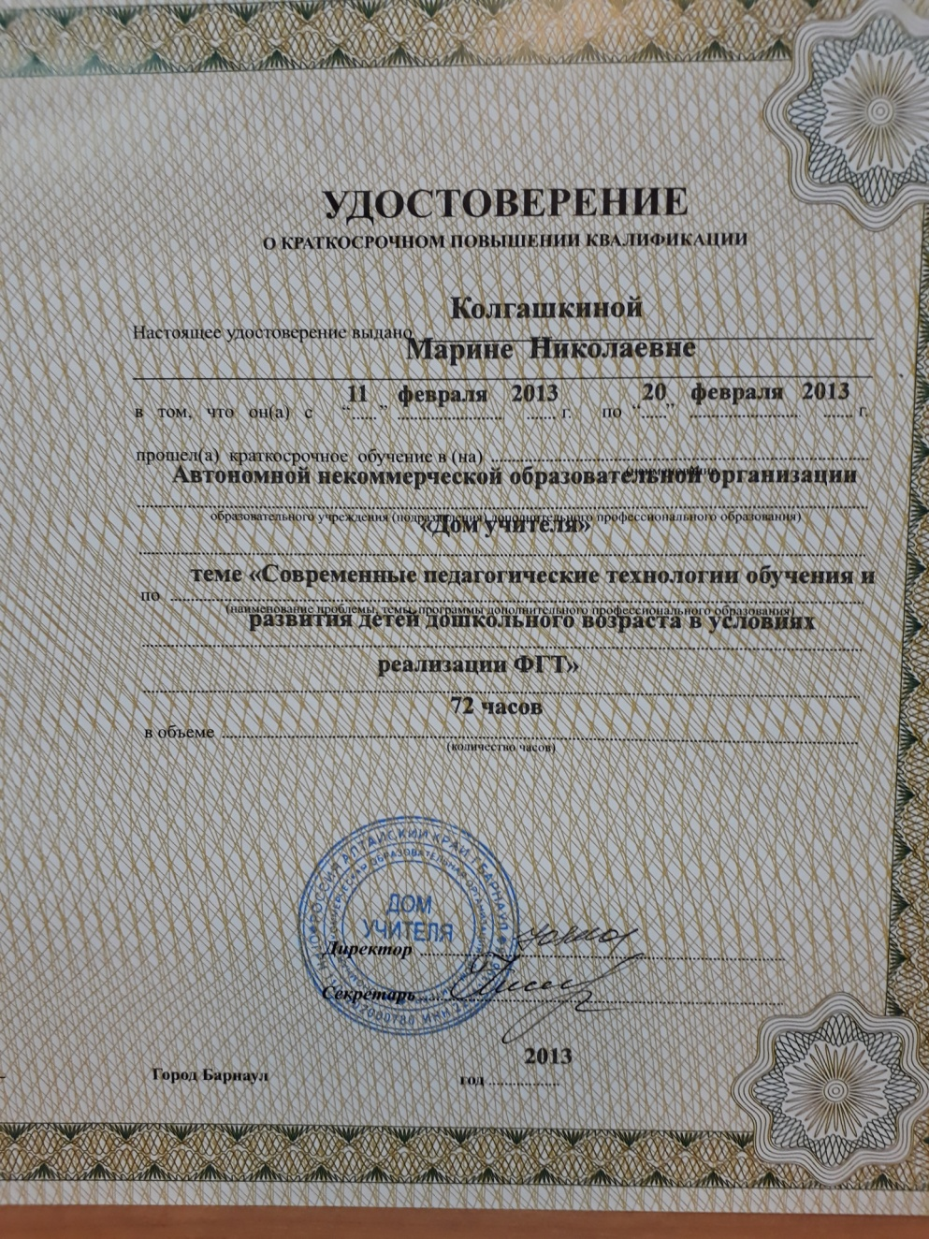
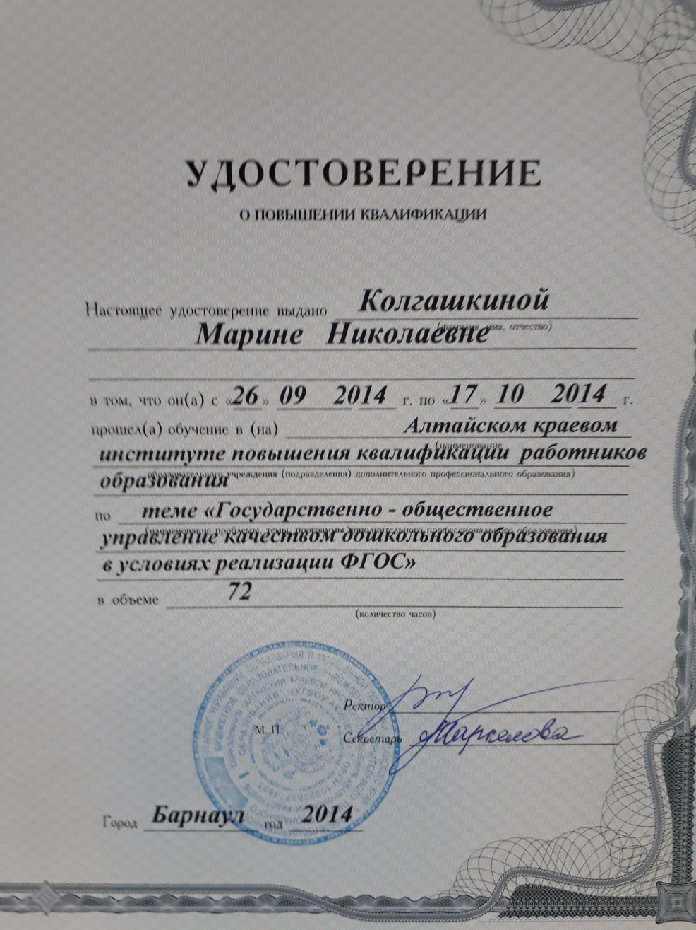
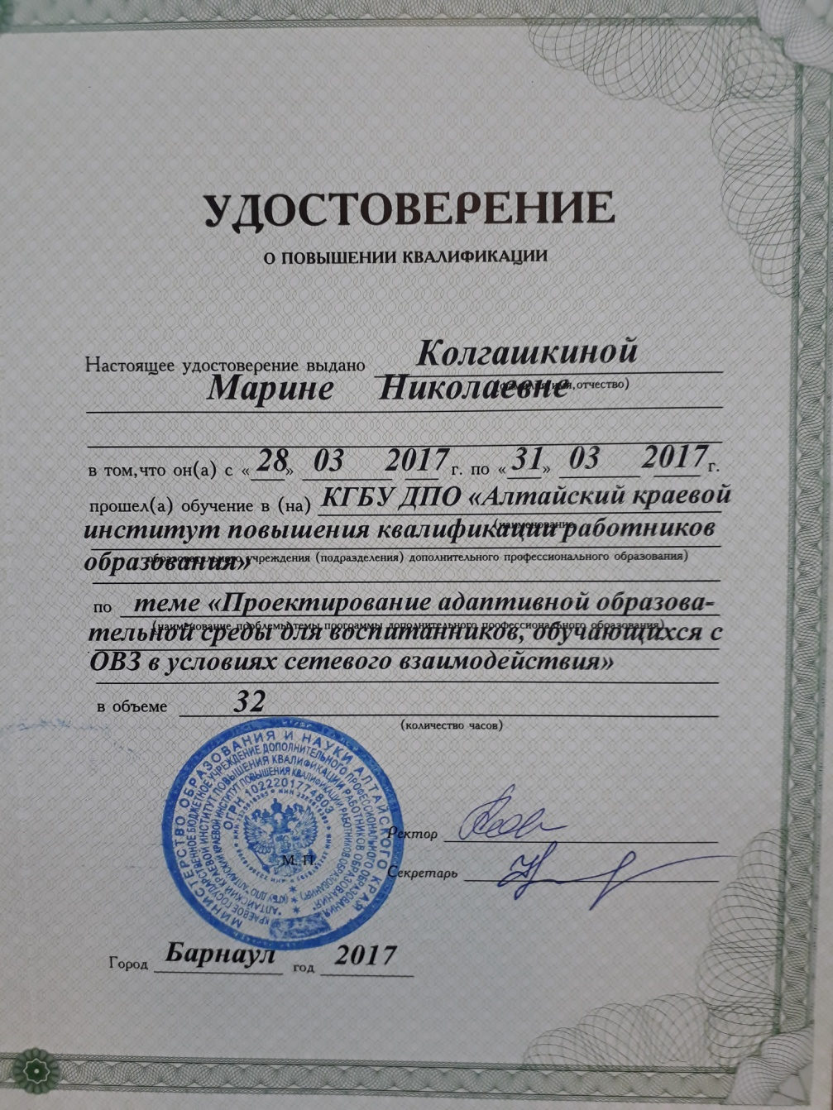

Slide 6
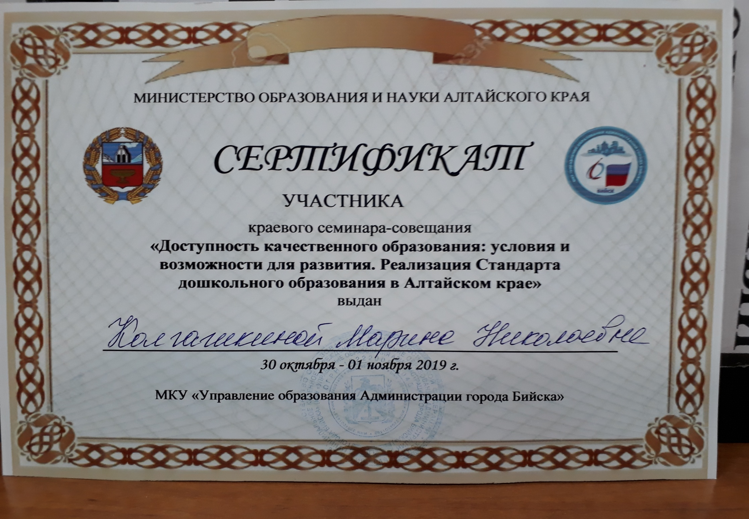

Slide 7
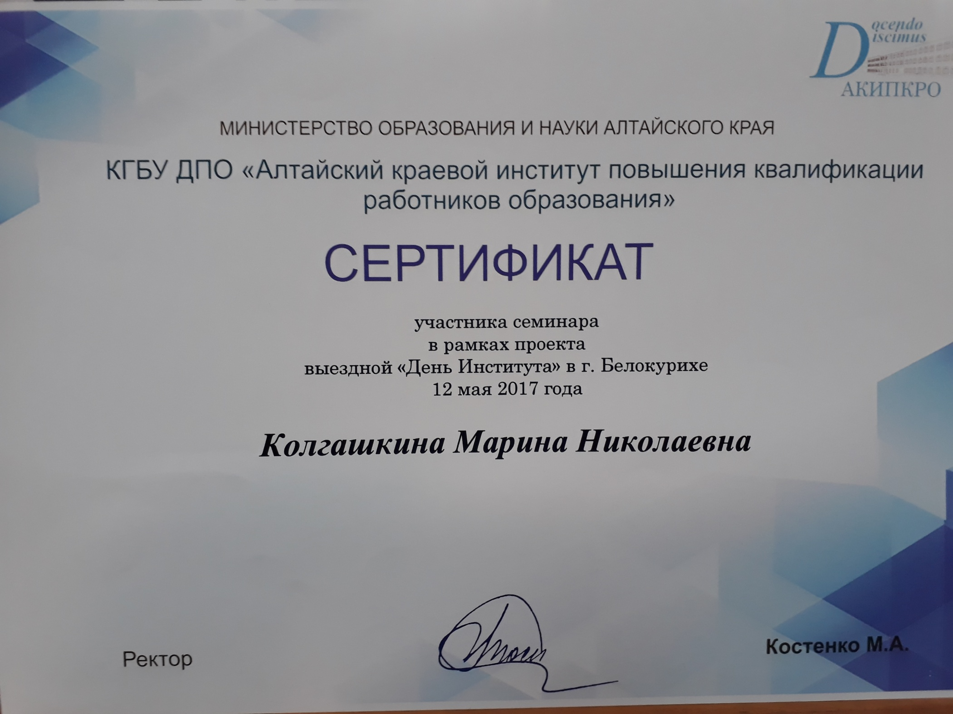

Slide 8
Награды и достижения

Slide 9
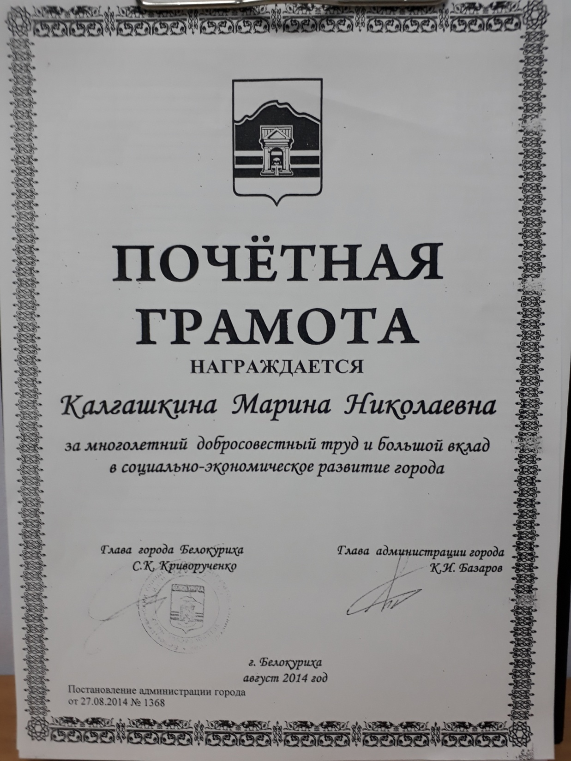

Slide 10
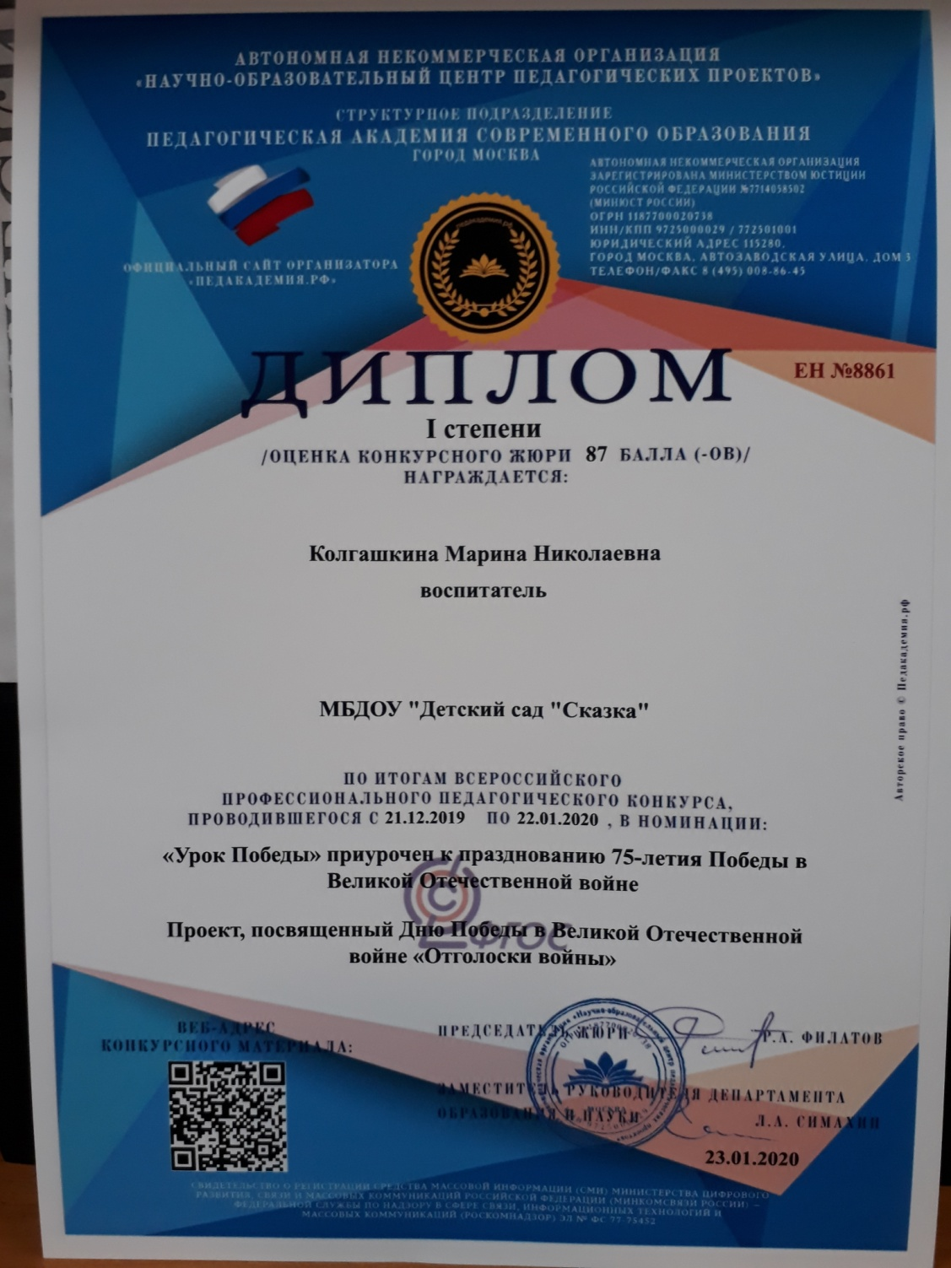
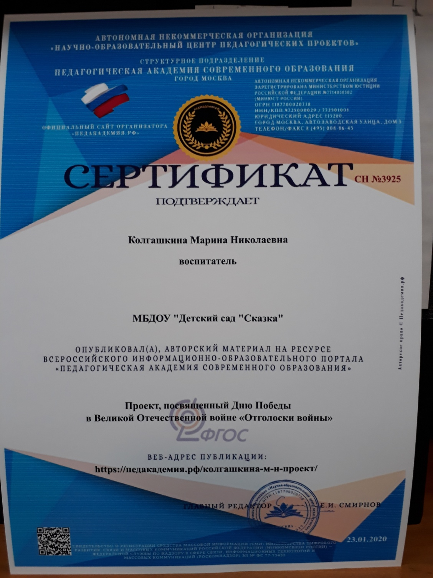

Slide 11
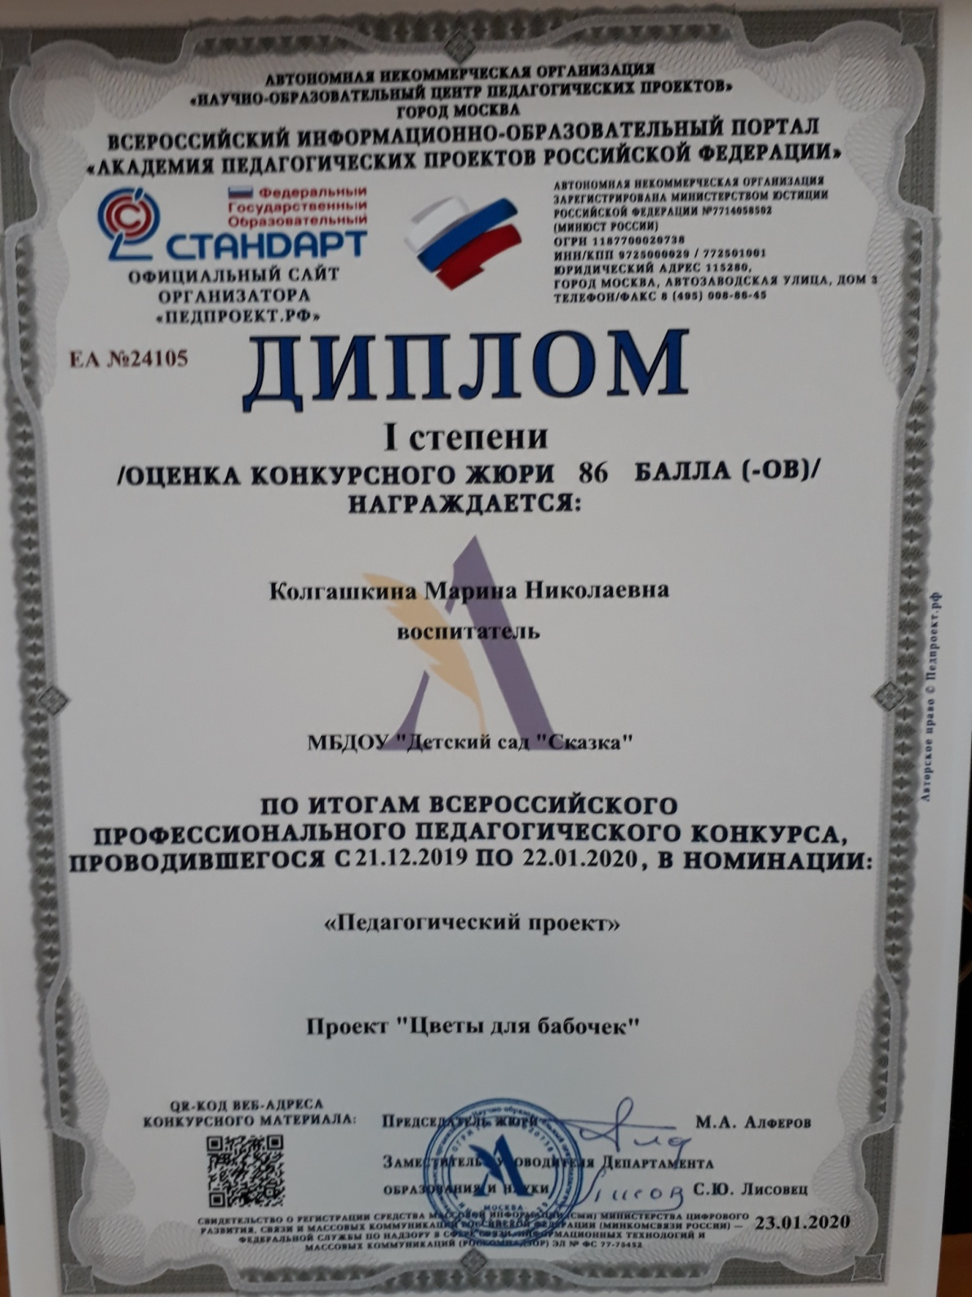
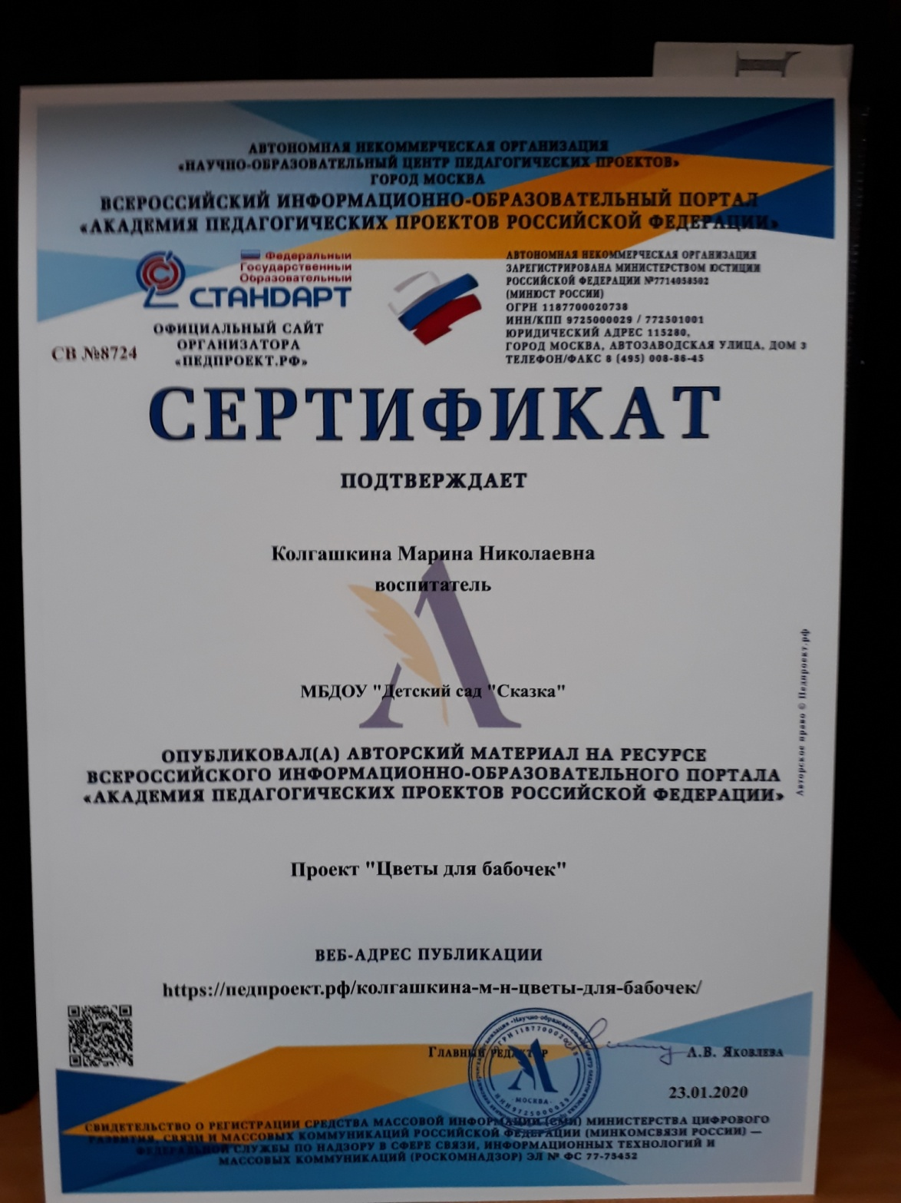

Slide 12
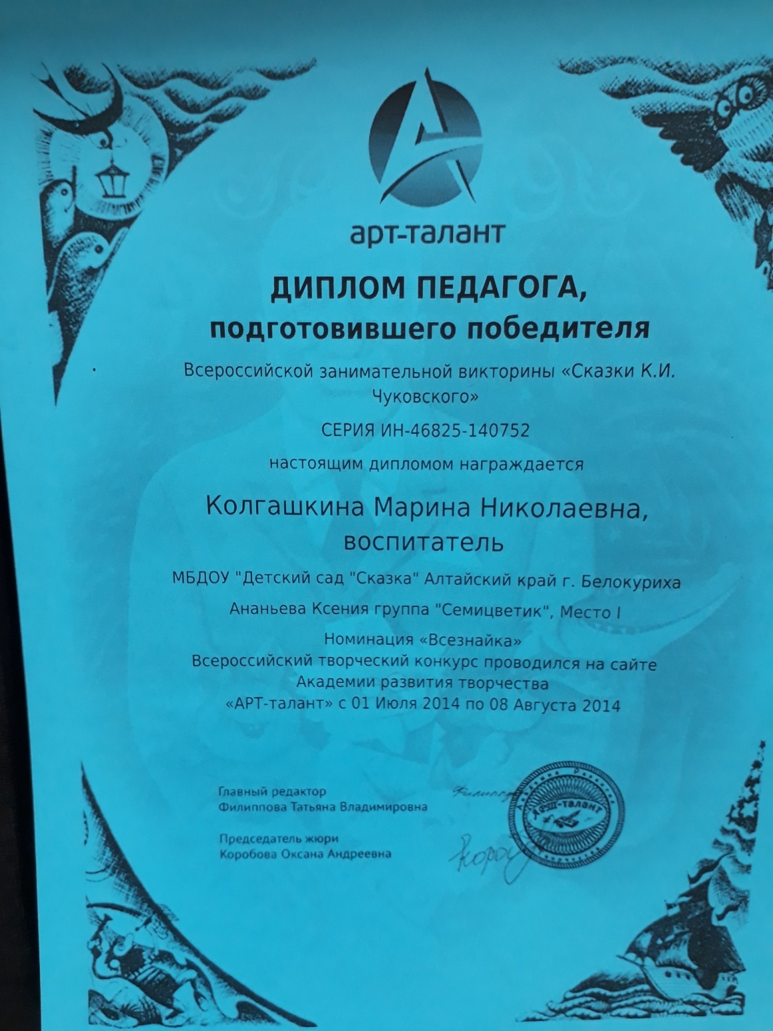
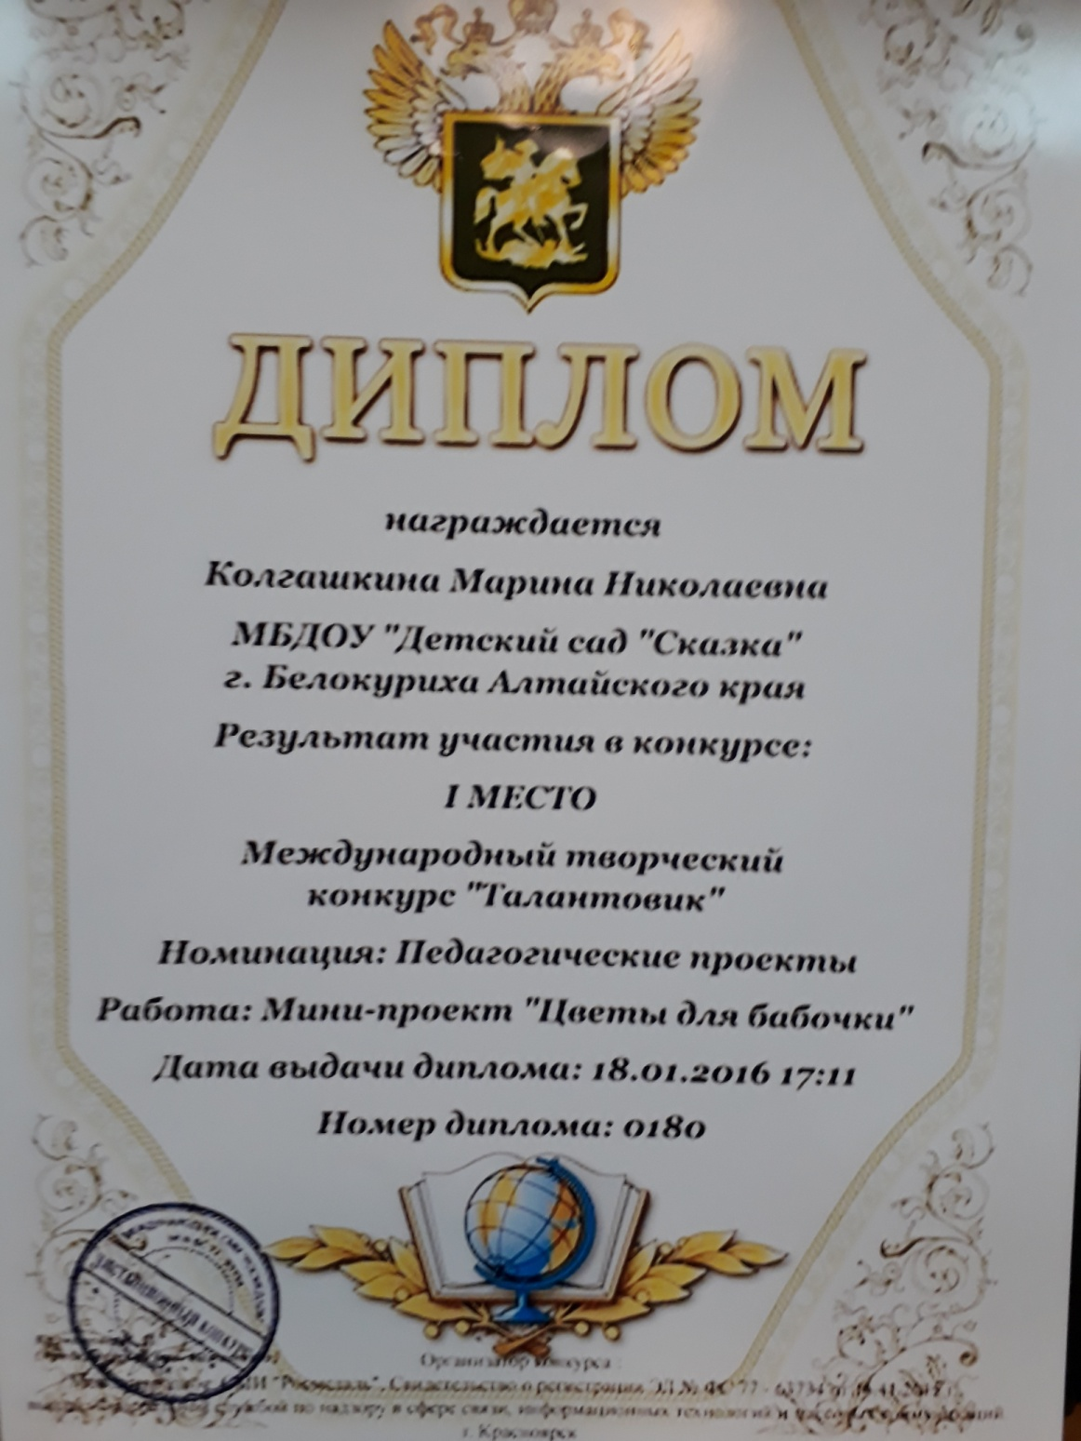

Slide 14
Использование образовательных технологий:
здоровьесберегающие технологии;
технологии проектной деятельности
технология исследовательской деятельности
информационно-коммуникационные технологии;
личностно-ориентированные технологии;
технология портфолио дошкольника и воспитателя
игровая технология

Slide 15
Темы открытых мероприятий.
ОО | Тема | Дата проведения
 | Доклад- презентация по теме «Формирование математических представлений у детей с ОВЗ посредством дидактических игр» Итоговый педагогический совет ДОУ. | Май, 2019 г.
Познавательное развитие | Квест игра «Фиксики и дети» Семинар «Реализация проекта по финансовой грамотности в условиях сетевого взаимодействия ДОУ и школы. | Май, 2019 г.
Речевое развитие | Звуковая культура речи. Звук И НОД | Ноябрь, 2019 г.
 | Презентация опыта работы на краевом семинаре « Доступность качественного образования: условия и возможности для развития. Реализация Стандарта дошкольного образования в Алтайском крае». | Ноябрь 2019 г.
Познавательное развитие | «Великие математики» НОД | Февраль, 2020 г.

Slide 16
Взаимодействие с родителями
Беседы
Консультации
Родительские встречи
Совместные праздники
Участие в конкурсах
Участие в социальных акциях
Сетевое взаимодействие (создание группы в соц. сети)

Slide 17
Разработка и реализация проектов
«Люби и знай – родной свой край», 2017 год
«Мой город – чистый город», 2017год
«Веселая математика», 2018 год
«Здравствуй школа», 2019 год
«Маленький финансист», 2019 год

